Slide 1
Перспективность поисков коренных месторождений золота в пределах экономической зоны Енисейская Сибирь на примере Алдын-Маадырского рудного поля (Республика Тыва).
Анненкова Т.Е., ФГБУ «ВИМС»
Берзон Е.И., ФГБУ «ВСЕГЕИ»,
Кононенко Н.Б., АО «Росгеология», Сибирское ПГО
Использованы материалы о результатах работ на завершенном объекте АО «Красноярскгеолсъемка»

Slide 3
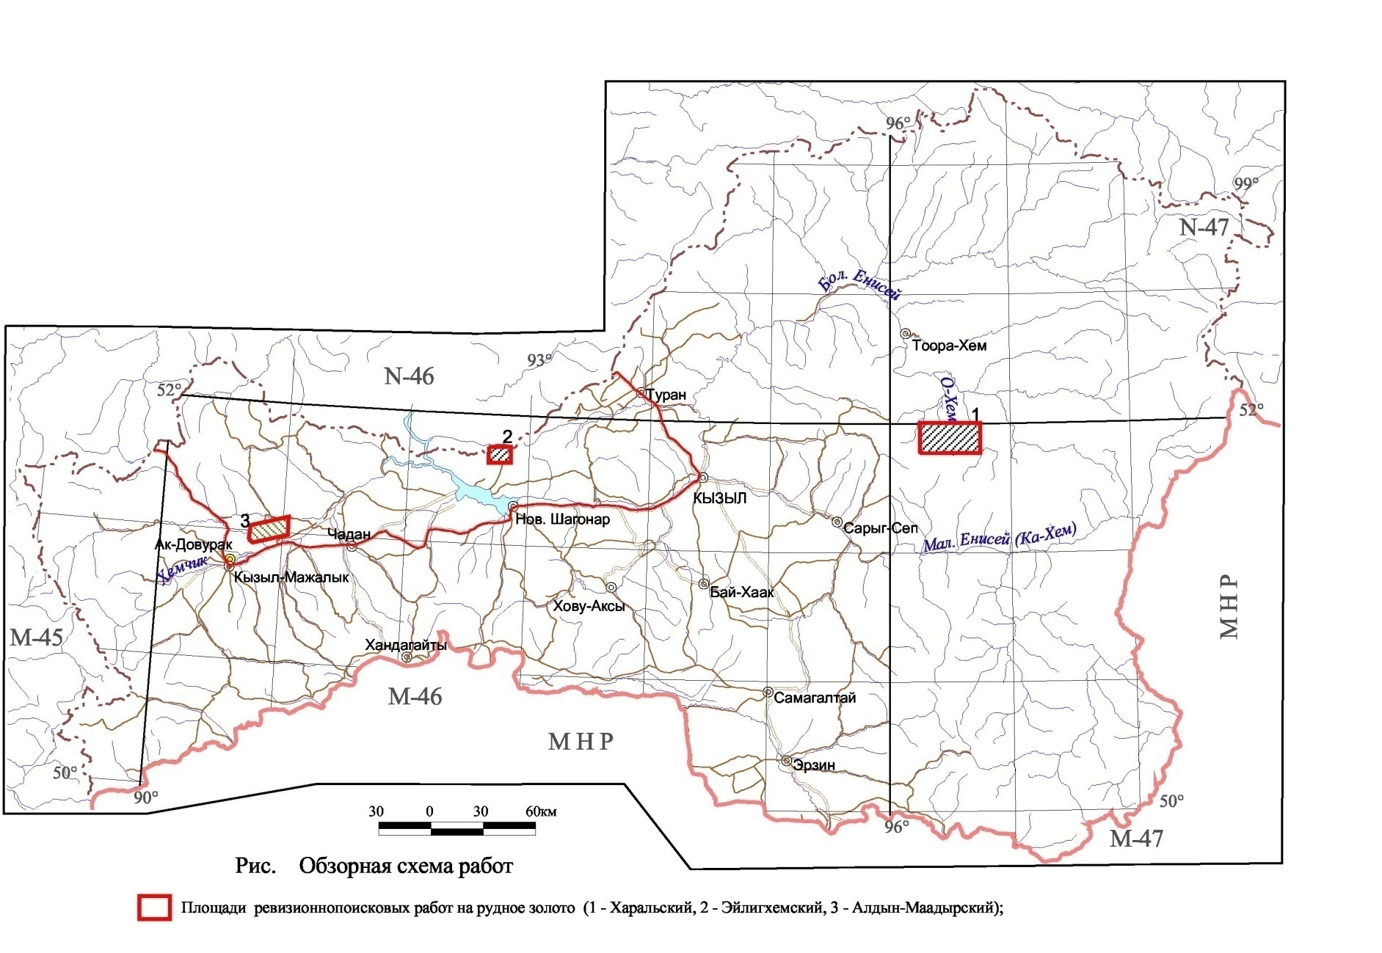
Положение Алдын-Маадырской площади (западная часть Республики Тыва)
Алдын-Маадырская площадь (рудный узел)

Slide 4
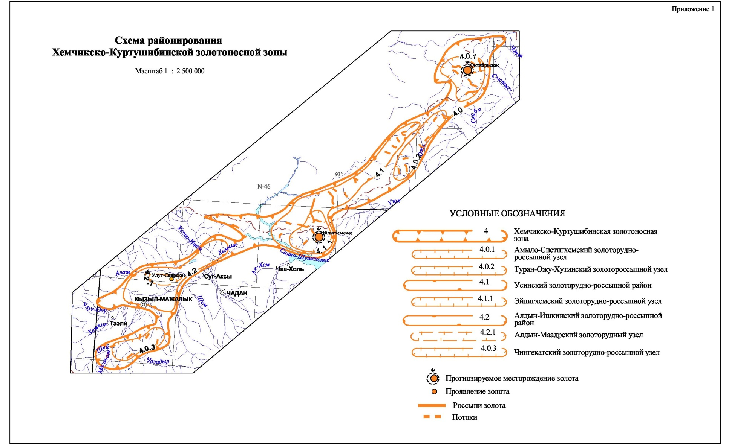
Алдын-Маадырск рудный узел (220 км²) входит в состав Алдын-Ишкинского рудно-россыпного района Хемчикско- Куртушибинской металлогенической зоны Алтае-Саянской металлогенической провинции.

Slide 5
Ревизионно-поисковые работы на территории Алдын-Маадырского рудного узла включали в себя обобщение и анализ имеющихся данных; поисковые маршруты; литогеохимические поиски по вторичным ореолам рассеяния элементов по сети 200х50 м, горные работы (проходка шурфов, канав); лабораторно-аналитические работы в пределах выделенных перспективных участков.

Slide 6
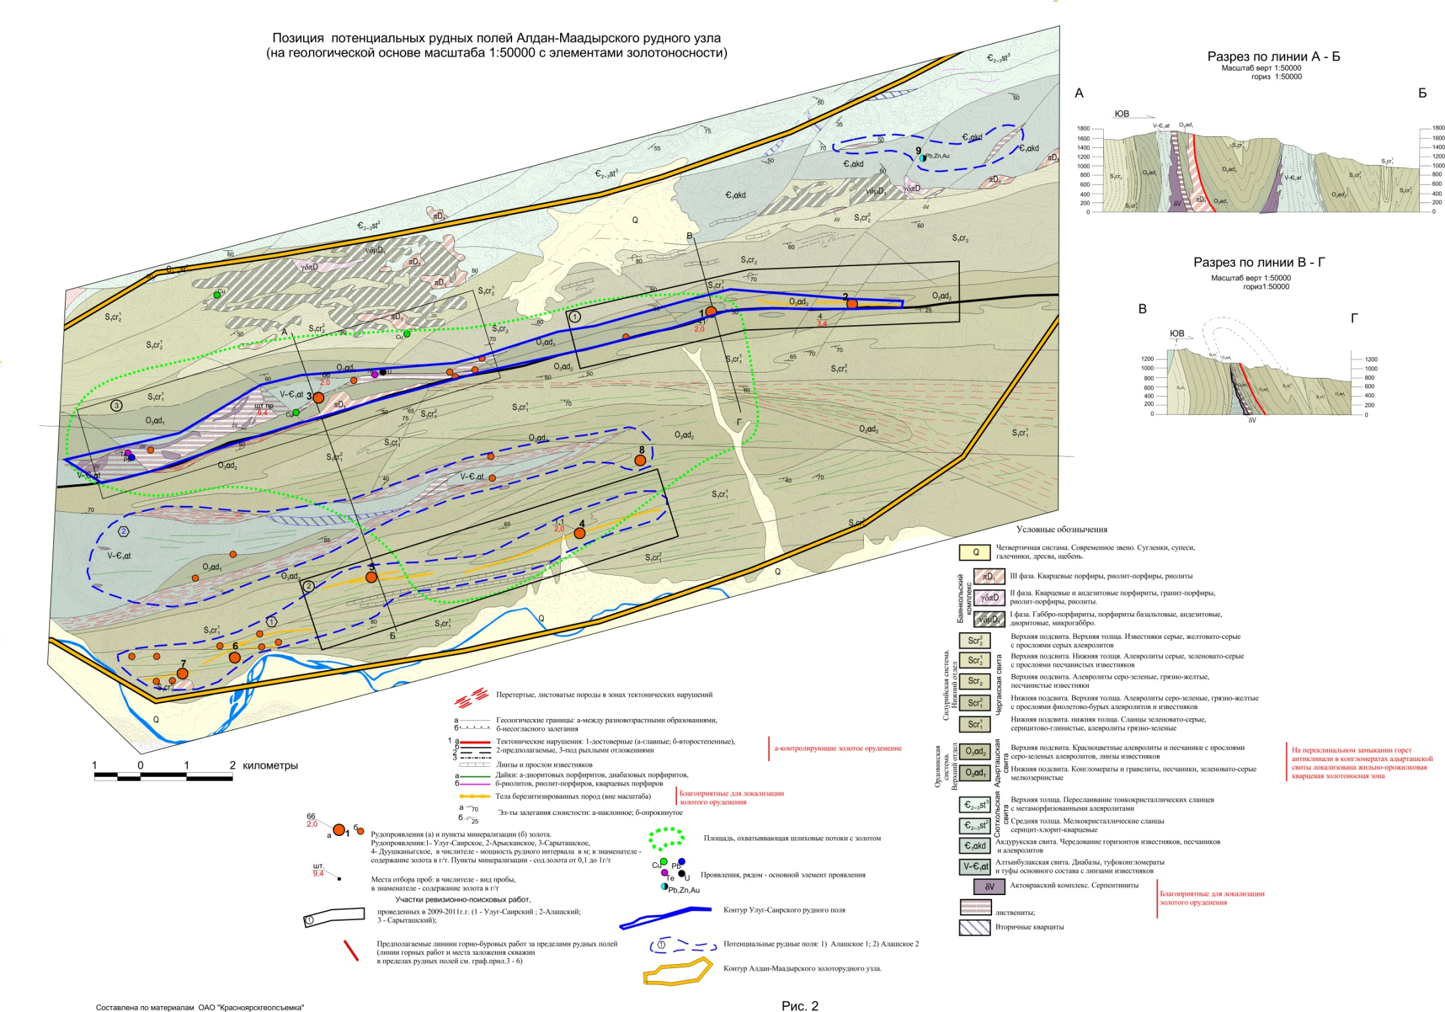
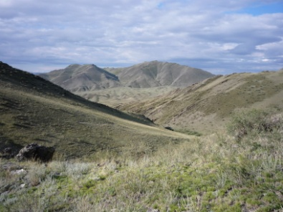
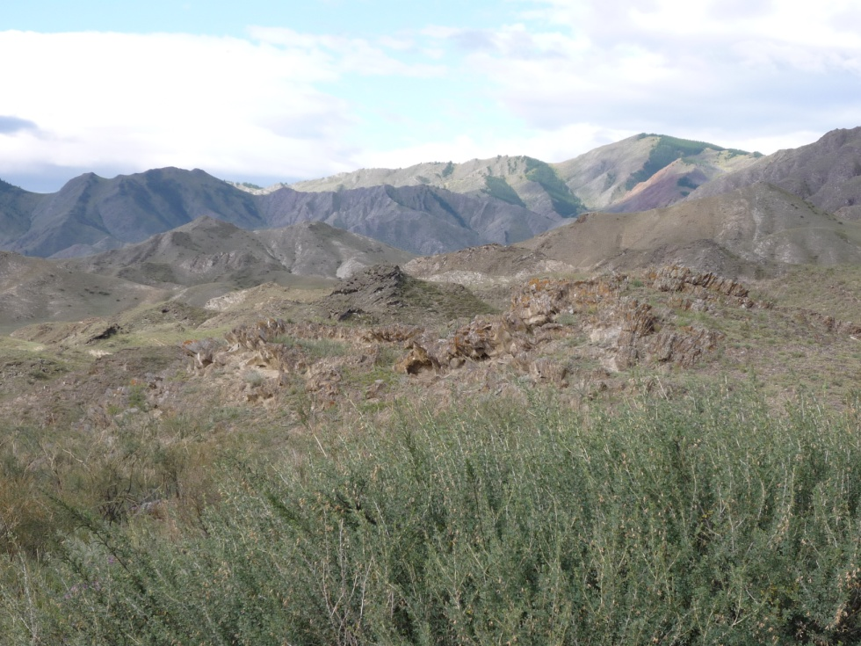
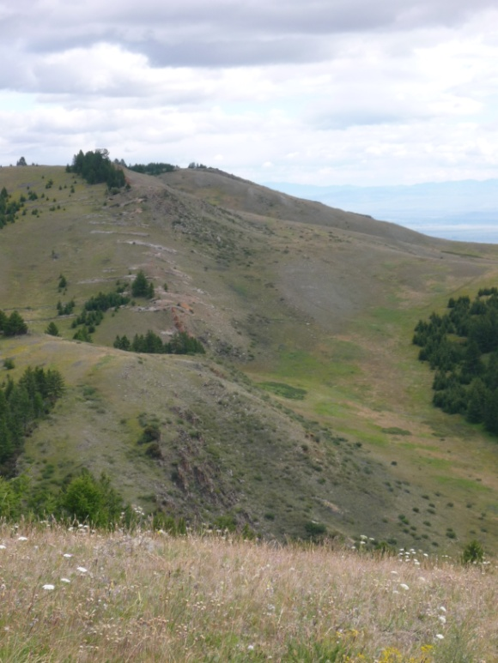
Улуг-Саирское
рудное поле
Улуг-Саирский участок
Сарыташский участок

Slide 7
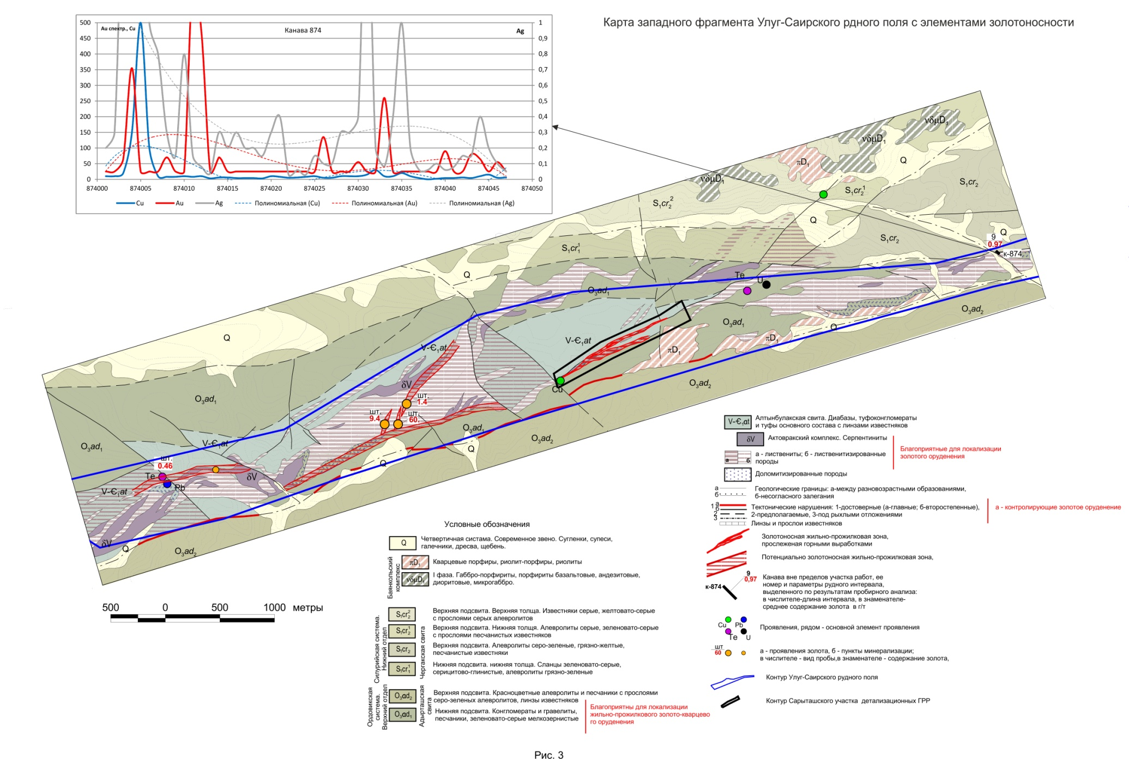
Позиция Сарыташского участка

Slide 8
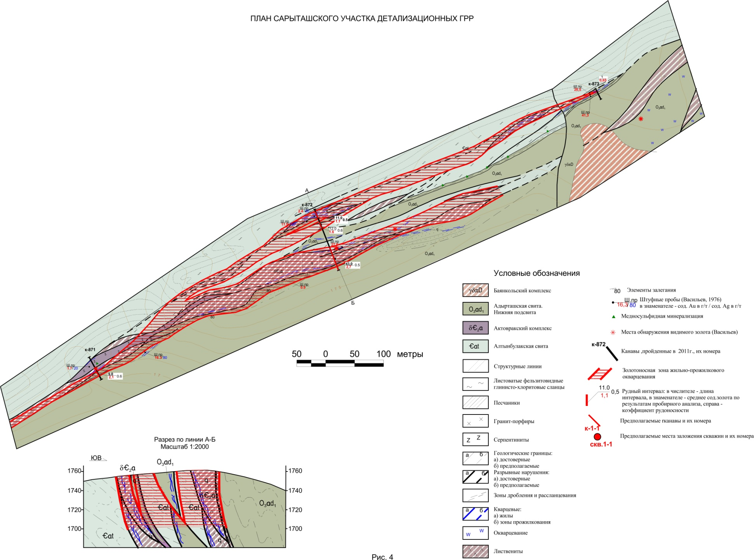
Сарыташский участок

Slide 9
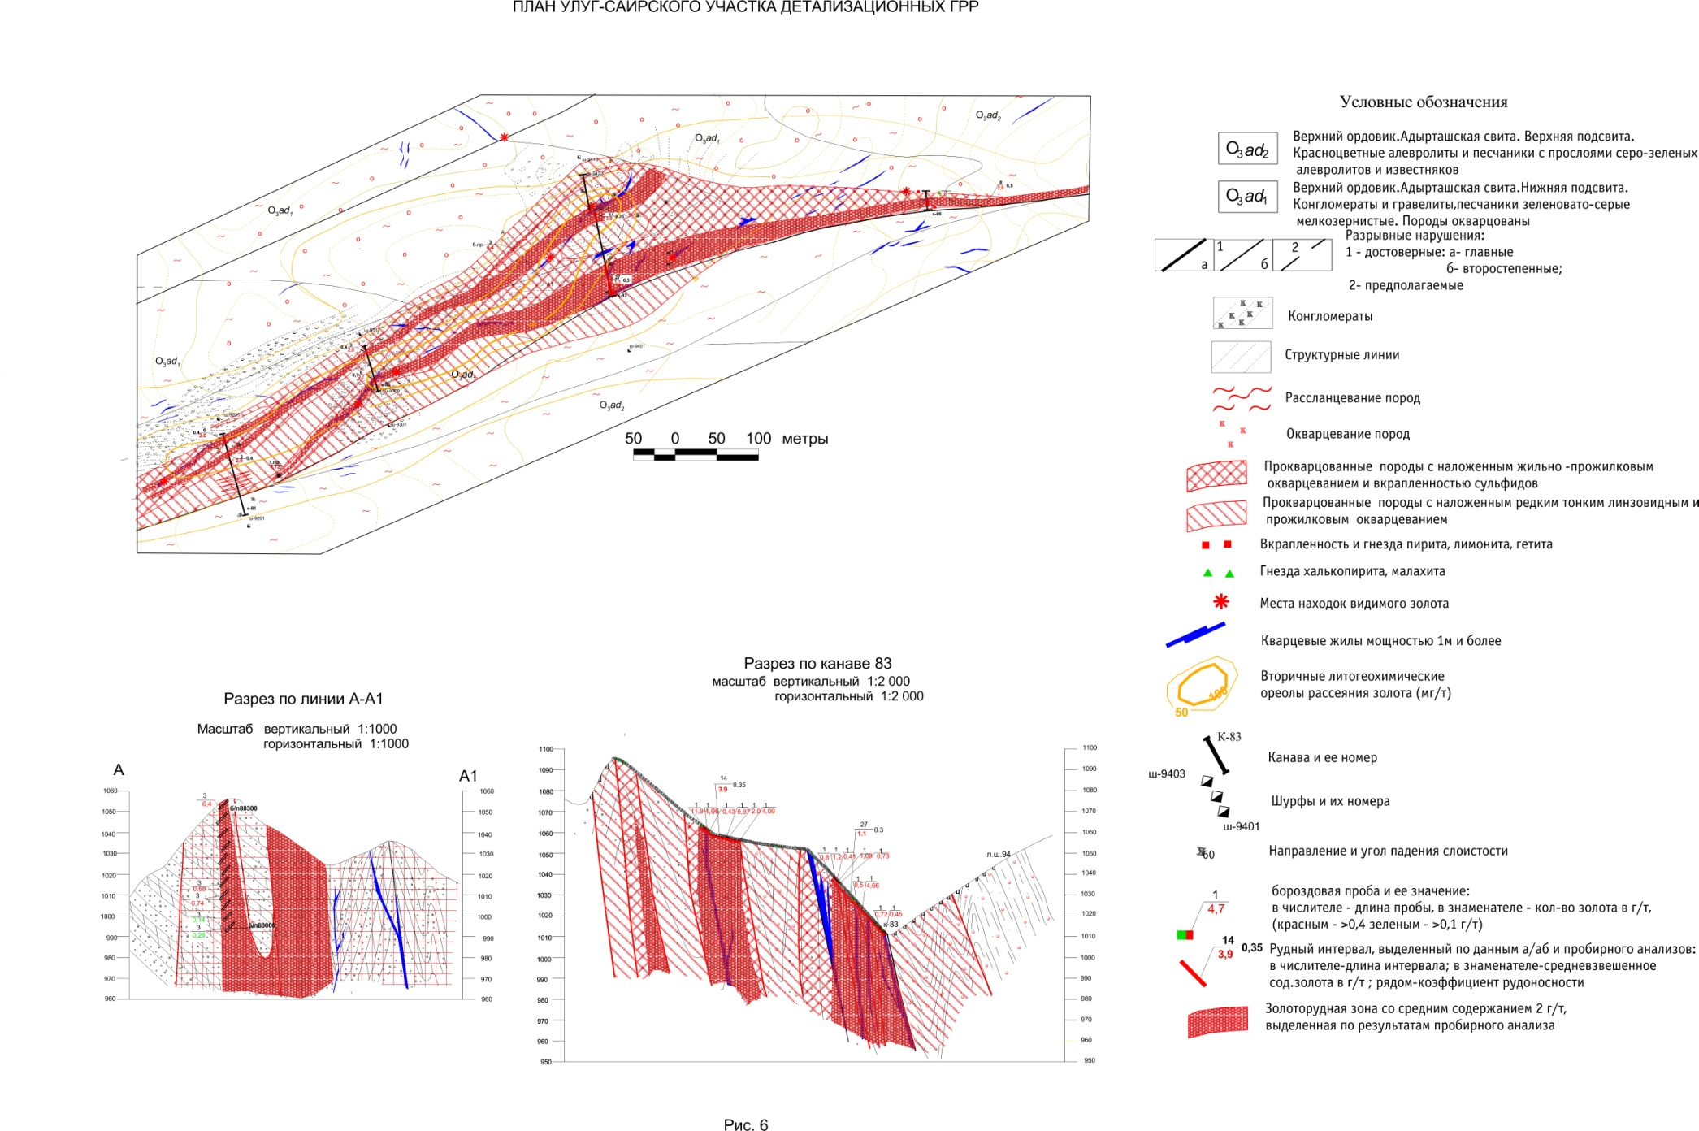
Улуг-Саирский участок

Slide 10
Оценочные параметры прогнозных ресурсов рудного золота Улуг-Саирского рудного поля (категории Р₂ – 35 т)
Улуг-Саирское рудное поле:
протяженность принята равной длине прослеженной минерализованной зоны — 15000 м,
ширина рудного поля принята с учетом мощности зон метасоматических изменений вдоль тектонических нарушений по осевой плоскости горст-антиклинали от 100 до 1000 м, в среднем 650 м;
в пределах Улуг-Саирского рудного поля выявлены два потенциальных месторождения - рудные зоны, изученные линиями горных выработок через 300-500 м, на участках детализации Улуг-Саирском и Сарыташском;
средние параметры рудных зон определены по интервалам, вскрытым на участках детализации Улуг-Саирском и Сарыташском: мощность — 11 м, содержание золота — 2,5 г/т, коэффициент рудоносности — 0,56.
глубина оценки прогнозных ресурсов принять равной 200 м, учитывая гипсометрическое положение вскрытых рудных интервалов в пределах минерализованной зоны, а также возможную глубину карьера при разработке потенциальных месторождений открытым способом;
оценка прогнозных ресурсов золота категории Р₂ для наиболее изученной части Улуг-Саирского рудного поля составляет 23,7 т; при оценке менее изученной части поля принимаем понижающий коэффициент равным 0,3, что составит еще 13,2 т.
В пределах Алдын-Маадырского рудного узла предполагается выявление еще 1-2 участков в ранге потенциального рудного поля,
оценка количества прогнозных ресурсов золота категории Р₃ составляет 40 т.

Slide 11
Характеристика потенциальных месторождений (участков детализации)
Улуг-Саирское потенциальное месторождение - участок, площадью 2,7 км², приуроченный к области погружения шарнира Улуг-Саирской горст-антиклинали субширотного направления на восточном продолжении венд-кембрийского тектонического клина. В южной прибортовой части горст-антиклинали локализован фрагмент крутопадающей на юг и юго-восток золоторудной жильно-прожилковой зоны, вскрытой горными выработками. Этот изученный фрагмент зоны общей протяженностью 1000 м, подразделяется на две линейные ветви: Северную и Южную (протяженностью 700 м и 1000 м), ширина которых от 10 до 60 м, с раздувами и пережимами. Мощность рудных интервалов — от 3 до 27 м, в среднем, 12,3 м. Оценка глубины распространения золоторудной минерализации проводилась с учетом гипсометрического положения рудных зон на разных пересечениях по простиранию и составляет не менее 500 м. Среднее содержание золота по рудным интервалам 2 г/т. Коэффициент рудоносности — в среднем 0,38.
Сарыташское потенциальное месторождение – участок, площадью 2,5 км², приурочен к приразломной зоне горст-антиклинального поднятия, вдоль тектонического контакта венд-кембрийских вулканогенно-осадочных пород (V – Є at) и терригенных отложений ордовикского возраста (O₃ ad), осложненного серией мелких даек гипербазитов актовракского интрузивного комплекса (δV). Минерализованная зона локализована в лиственитах, кварц-карбонат-серицитовых метасоматитах вдоль тектонических нарушений по простиранию горст-антиклинали. Морфология зоны сложная, подчиняется тектоническому каркасу, но в целом, линейная со смещениями и отдельными диагональными ответвлениями северо-восточного простирания. Общая протяженность зоны в пределах поля составляет 5,5 км, горными выработками вскрыта только восточная часть зоны, протяженностью 1200 м, где выявлена близширотная жильно-прожилковая кварцевая золоторудная зона. В центральной части она разделяется на две ветви с раздувами, мощность рудных интервалов от 2 до 9 – 11, в раздуве — до 43 м. Средняя мощность рудной зоны – 25 м, среднее содержание золота – 2,0 г/т, коэффициент рудоносности - 0,5.

Slide 12
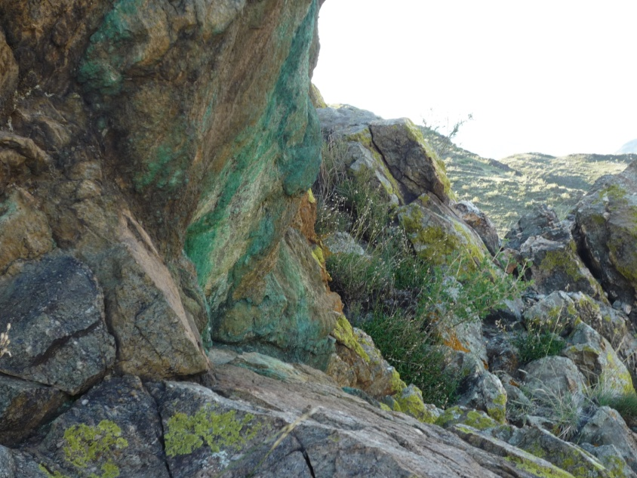
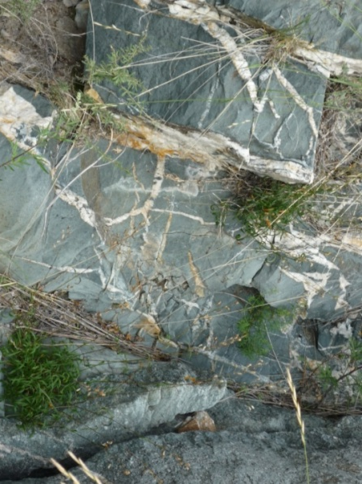
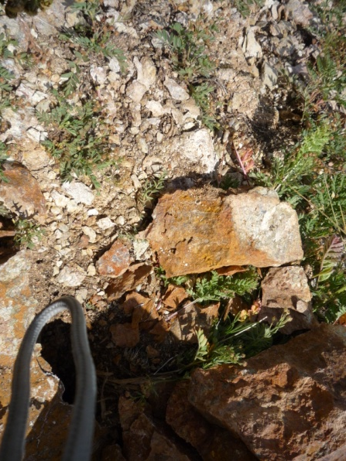
Средние параметры рудных пересечений на участках потенциальных месторождений
№ п/п | № выработок | Мощность рудной зоны (m), м | Среднее содержание (с), г/т | Коэффициент рудоносности (Кр)
 | Участок Сарыташский
1 | Канава 871 | 9,00 | 2,10 | 0,60
2 | Канава 872 | 11,00 | 1,10 | 0,50
3 |  | 12,00 | 1,60 | 0,60
4 |  | 43,00 | 2,70 | 0,50
5 |  | 2,00 | 2,22 | 1,00
 | Участок Улуг-Саирский
6 | Канава 81 | 6,00 | 2,00 | 0,40
7 |  | 3,00 | 2,00 | 0,40
8 | Канава 82 | 3,00 | 2,00 | 0,40
9 |  | 6,00 | 3,70 | 0,70
10 | Канава 88 | 3,00 | 6,40 | 1,00
11 | Канава 83 | 14,00 | 3,90 | 0,35
12 |  | 27,00 | 1,10 | 0,30
13 |  | 8,00 | 2,00 | 0,50
 | Среднее | 11,31 | 2,52 | 0,56
Внешний вид рудных зон

Slide 13
Результаты предварительного изучения технологических свойств руд участка Улуг-Саирский
Среднее содержание золота, по данным пробирного анализа и по результатам предварительного гравитационного концентрирования, составило 2,0 г/т. Руды в значительной степени окислены. В шлиховой фракции золотосодержащего гравитационного концентрата преобладающий размер частиц золота 0,14 – 0,55 мм, выделены зерна размером 1,5 и 2,6 мм. Пробность золота высокая: 850 – 950 %. Рекомендована гравитационная схема обогащения руды.
Извлечение золота в гравиоконцентрат по двухстадиальной гравитационной схеме составляет 96,05 %; попутно извлекается 39,57 % серебра и 42,26 % меди. Извлечение золота в процессе выщелачивания продолжительностью 18 и 24 ч составило 87 - 88 %. Полученные результаты позволяют предварительно определить принципиальную возможность переработки руды методом кучного выщелачивания.

Slide 14
Поисковые работы в пределах Алдан-Маадырского узла 2017-2019 гг.
В 2017 г. в пределах Алдан-Маадырского рудного узла АО «Росгеология» начала поисковые работы на рудное золото
В рамках работ предусматриваются маршрутные исследования, геохимические поиски по ВОР масштаба 1:10 000; геофизические работы (магниторазведка и электроразведка) масштаба 1:10 000; горно-буровые работы с комплексом ГИС, технологические исследования руд
В пределах прогнозируемого Сарыташского участка по результатам литохимического опробования получены аномальные поля с содержанием золота от 10 до >1000 мг/т, прослеживающиеся в северо-восточном направлении
В пределах участка Улуг-Саирский предварительно выделены рудные интервалы мощностью 6, 19 и 15 м, мощностью 17 м, мощностью 22 м, мощностью 23 м.
В качестве благоприятного рудолокализующего фактора по данным интерпретации геофизических работ установлены узкие тектонические зоны восток-северо-восточного простирания, выраженные брекчированием, интенсивной трещиноватостью и рассланцеванием пород.

Slide 15
Спасибо за внимание!

